Slide 1
Circuite Electronice Fundamentale 2 – Proiect (CEF2-Pr)
Tema: Amplificator de tensiune (joasă frecvență)
Student: Fierea Cosmin-Andrei
Grupa 431D

Slide 2
Date de proiectare
Semnal de intrare, ui in gama: 900 [mV];
Sarcina la ieșire, RL: 150 [KΩ];
Rezistența de intrare Ri >150 [KΩ];
Rezistența de ieșire Ro < 1,5 [Ω];
Amplificare în tensiune, Av: 10;
Domeniul temperaturilor de funcționare: 0-70C (verificabil prin testare în temperatură);
Semnalizarea prezenței tensiunilor de alimentare cu diodă de tip LED.
Dimensiunile PCB: 40mm x 40mm;
Material FR4, dublu strat/ grosimea foliei de cupru 18 μm, grosimea plăcii 1,6 mm;
Originea (punctul de coordonate (0,0)) va fi plasat în colţul din stânga-jos al plăcii de cablaj imprimat, astfel toate elementele proiectului vor avea coordonate pozitive;

Slide 3
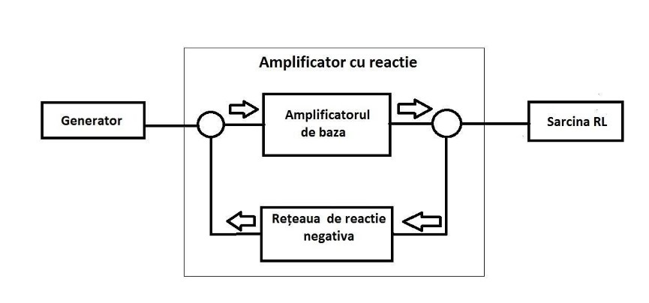
Schema bloc
Generator-Reprezintă sursa semnalului de intrare (de exemplu, o tensiune sau un curent) care trebuie amplificat.
Amplificatorul de bază-Este partea principală a circuitului care amplifică semnalul primit de la generator.
Rețeaua de reacție negativă-Preia o parte din semnalul de ieșire și îl reintroduce în amplificatorul de bază
Sarcina RL-circuitul extern care primește semnalul amplificat

Slide 4
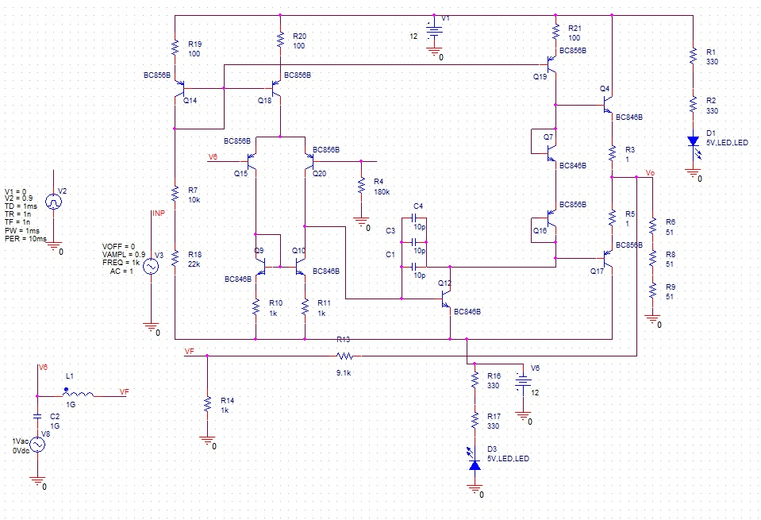
Schema electrică

Slide 5
Schema electrică
Alimentarea în curent a circuitului se realizează astfel: rezistența R7 și R18, pe care aplic tensiune. Curentul acesta e preluat de Q14 și transmis prin circuit prin Q18 și Q19, care împreună cu tranzistorul Q14 formează oglinzi de curent. Partea de amplificator e reprezentată de Q15 și Q20, tranzistoare de intrare, pereche diferențială. Unul va fi intrarea inversoare și unul intrarea neinversoare. Tranzistoarele Q9 și Q10 reprezintă sarcina pentru etajul de intrare și totodată au rolul să țină curenții pe cele două ramuri de intrare egali. Mai departe avem etajul de câștig Q12, etaj de tipul emitor-comun, care are și un condensator Miller de compensare în frecvență (mută polul dominant mai la dreapta, obținând o rezervă de fază bună). Q12 și intrarea sunt principalele stagii de amplificare. Pentru etajul de ieșire am utilizat un etaj de ieșire clasa AB (tranzistoarele Q4 și Q17), pereche push-pull. Între intrare și ieșire am pus o reacție negativă serie-paralel (e negativă pentru că se întoarce pe intrarea negativă a amplificatorului), o rețea rezistivă de 9.1k și 1k. După calculul de AC pe rețea avem f = 1k/(9k+1k), adică f=1/10. Cum amplificarea în buclă deschisă e foarte mare (pe măsurate) undeva la 8-9000x, amplificarea totală o să rămână 1/f, adică 10.

Slide 6
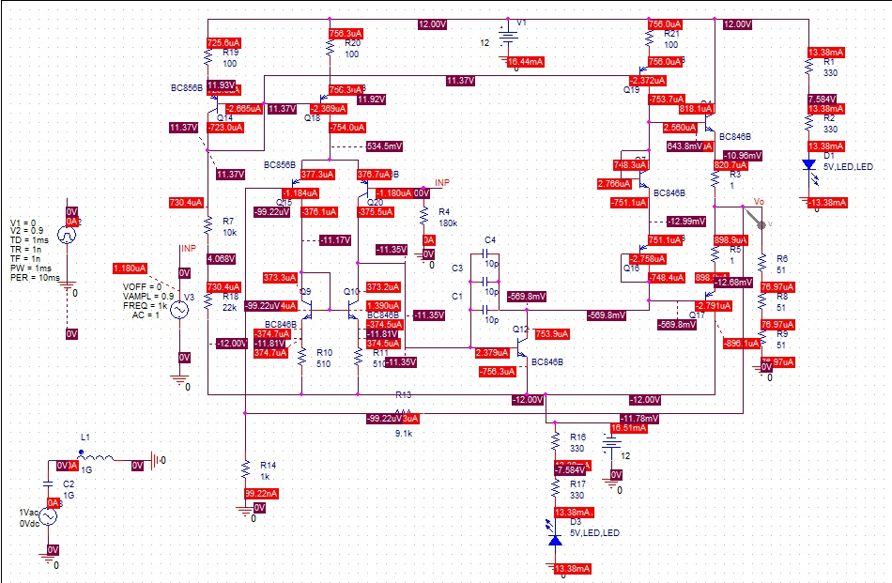
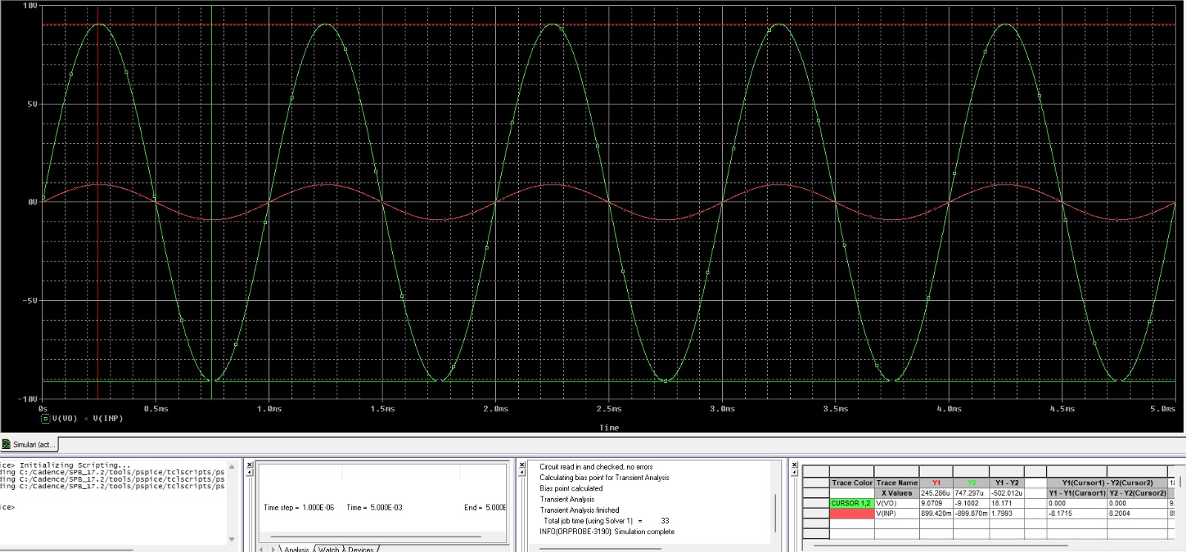
Simulări
Tensiuni/Curenți DC
Transient

Slide 7
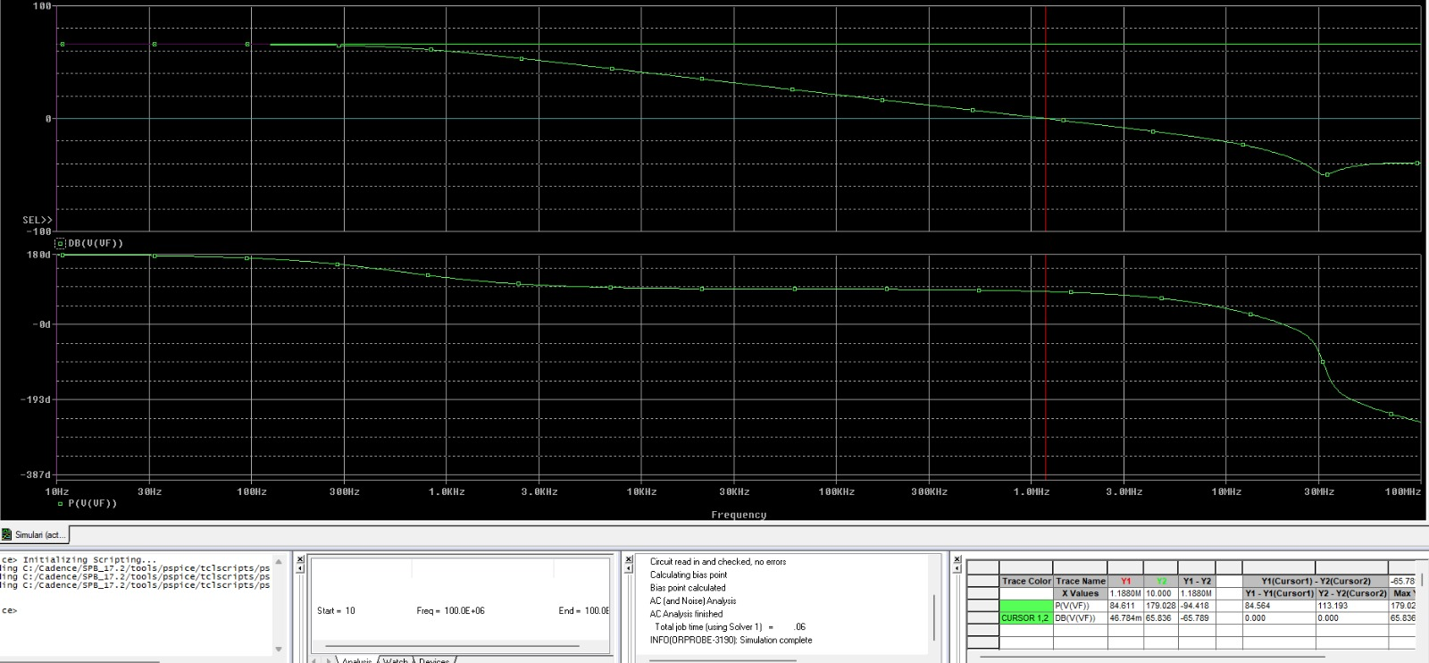
Simulări
Diagrama Bode

Slide 8
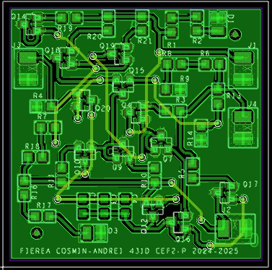
Layout
Componentele circuitului au fost poziționate strategic pentru a minimiza interferențele și a garanta o funcționare optimă. Pentru reducerea zgomotului, elementele esențiale au fost dispuse împreună, iar traseele semnalelor au fost realizate cât mai scurte. Circuitul este structurat în secțiuni separate dedicate semnalului, alimentării și etajului de ieșire, asigurând astfel o delimitare clară a funcțiilor. Un LED pentru monitorizare a fost amplasat într-un loc accesibil, în apropierea conectorilor de alimentare, pentru a facilita verificarea stării de funcționare. Traseele de alimentare sunt dimensionate generos (0,8–1 mm) pentru a permite trecerea curenților mari, în timp ce traseele pentru semnalele cu intensitate redusă au lățimi mai mici (0,2–0,3 mm) pentru a diminua zgomotul. Traseele dedicate puterii au dimensiuni moderate (0,5–0,8 mm), oferind un compromis între rezistență și disiparea căldurii. Traseele asociate reacției negative au fost realizate cât mai scurte și precise pentru a menține stabilitatea întregului circuit.

Slide 9
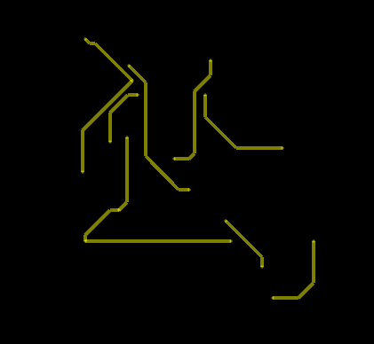
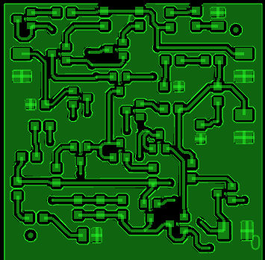
Layout
Vilualizare BOT
Vizualizare TOP

Slide 10
Fotografii din etapa de echipare a modulului electronic
Layout PCB
Foto PCB echipat
Maxim o pagină
- se va completa în Sem. al II-lea

Slide 11
Rezultate experimentale
Foto forme de undă
Tabele măsurători
Tot ceea ce justifică funcționarea proiectului în specificațiile impuse
Maxim două pagini
- se va completa în Sem. al II-lea

Slide 12
Rezultate experimentale
Tabel comparativ
Cerințe impuse | Rezultate simulări | Rezultate măsurători
Amplificare Av: 10 | Amplificare Av: 10
Rezistența de intrare Ri >150 [KΩ]; | Rezistența de intrare Ri =176 [KΩ];
Rezistența de ieșire Ro < 1,5 [Ω]; | Rezistența de ieșire Ro=0.56[Ω];
- se va completa în Sem. al II-lea

Slide 13
Concluzii
Se comentează rezultatele obținute
Ce îmbunătățiri ar putea fi aduse
În cazul în care proiectul nu a funcționat la prima încercare, se scot în evidență erorile de concept/realizare (d.p.d.v al proiectării schemei, layout-ului, etc. )
Cum ar putea fi depanat – plan de depanare (organigramă)
Maxim două pagini
! Timpul maxim acordat expunerii este de 5-6 minute
- se va completa în Sem. al II-lea

Slide 14
Concluzii
Ce cunoștințe au fost dobândite pe parcursul activităților desfășurate în cadrul proiectului
Evidențiați, dacă există, părțile bune legate de activitatea depusă și/ sau precizați părțile slabe existente în organizarea desfășurării proiectului
Care ar fi propunerea voastră, privind modul în care ar trebui să se desfășoare activitățile cerute de proiect, pentru a se asigura finalizarea sa. Prezentați diagrama Gantt corespunzătoare.
Maxim două pagini
! Timpul maxim acordat expunerii este de 5-6 minute
- se va completa în Sem. al II-lea

Slide 15
Discipline studiate utile în realizarea proiectului
Se trec disciplinele din care au fost utilizate cunoștințe/informații pentru realizarea proiectului
Ce discipline, aflate în semestrele din amonte, ar fi trebuit să fie mai bine însușite pentru ușurarea realizării activităților conexe proiectului?
- se va completa în Sem. al II-lea

